Slide 1
இயல் – 3 புலி தங்கிய குகை

Slide 2
வழக்கின் வகைகள்

Slide 5
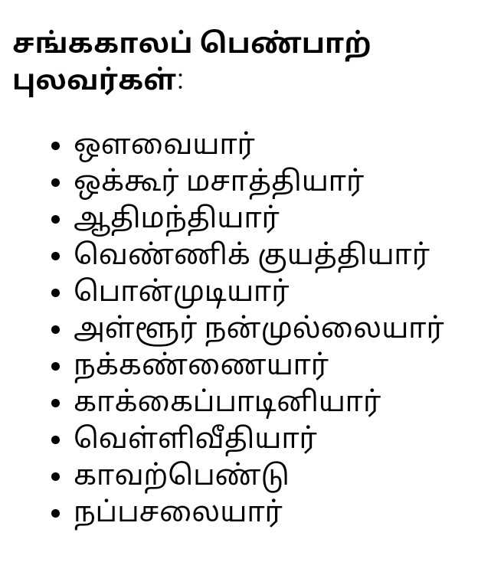
கி. பி. இரண்டாம் நூற்றாண்டு இளங்கோ அடிகள் பாடல்

